Slide 1
선형자료구조 (Array, ArrayList, LinkedList)
제인

Slide 2
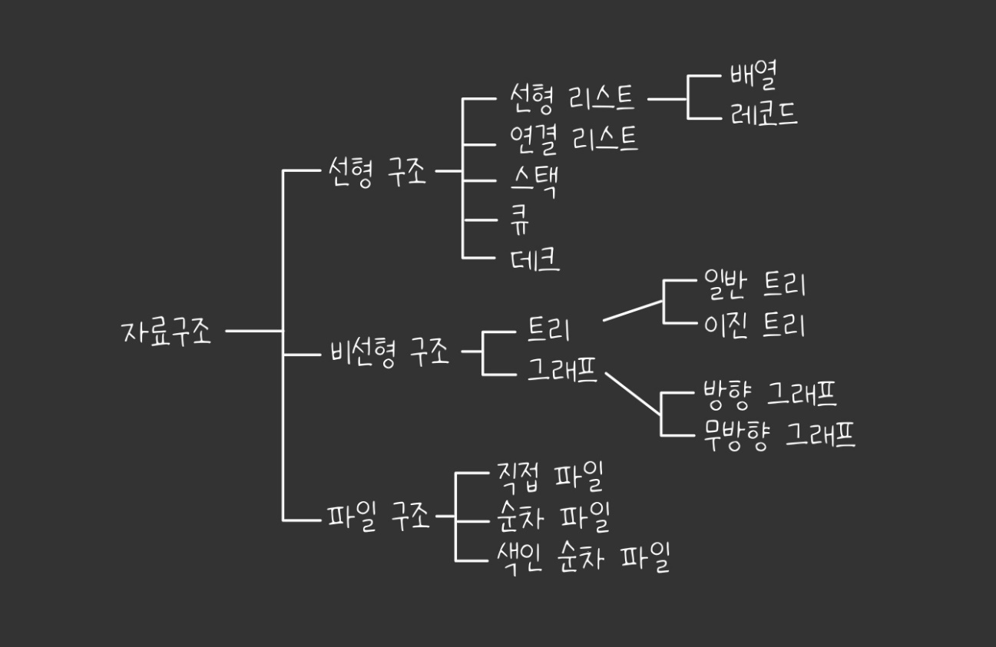
목차
선형 자료구조
배열
배열 리스트
배열과 배열리스트의 차이
연결 리스트

Slide 3
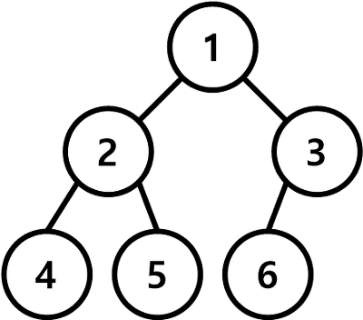

선형 자료구조
자료 구조란 데이터를 효율적으로 저장, 관리, 사용할 수 있도록 조직화하는 방법이나 체계를 의미 (데이터를 저장할 때 순서나 위치 관계를 정하는 것)
선형과 비선형 자료구조로 분류할 수 있다.
선형 자료구조는 하나의 자료 뒤에 하나의 자료가 존재하는 것이다.
비선형 자료구조는 하나의 자료 뒤에 여러 개의 자료가 존재할 수 있는 것이다.

Slide 4
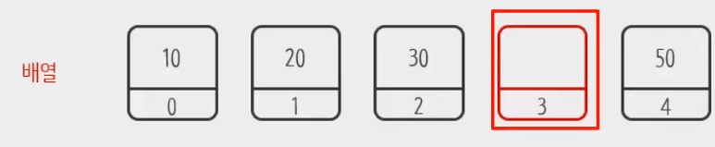
순차 리스트- 배열(Array)
처음에 배열의 크기를 선언하여 정적 할당을 하기 때문에 후에 변경할 수 없다.
데이터 크기가 정해져 있는 경우에 사용하면 메모리 관리가 편하다.
메모리에 연속적으로 나열되어 할당하기 때문에 index를 통한 접근 속도가 빠르다.
index에 위치한 하나의 데이터를 삭제하더라도 해당 index에는 빈 공간으로 계속 남는다. (직접 코드 구현을 통해 데이터를 이동 시켜야 한다.)
배열의 크기를 변경할 수 없기 때문에, 처음에 너무 큰 크기로 설정해주었을 경우 메모리 낭비가 될 수 있고,
반대로 너무 작은 크기로 설정해주었을 경우 공간이 부족해지는 경우가 발생 할 수 있다.
Notes:
사진 ::3번째 데이터를 삭제하려고 할 때 null로 재선언을 하는 방식으로 삭제기능을 사용할 수 있다. 혹은 따로 삭제 기능을 구현.

Slide 5
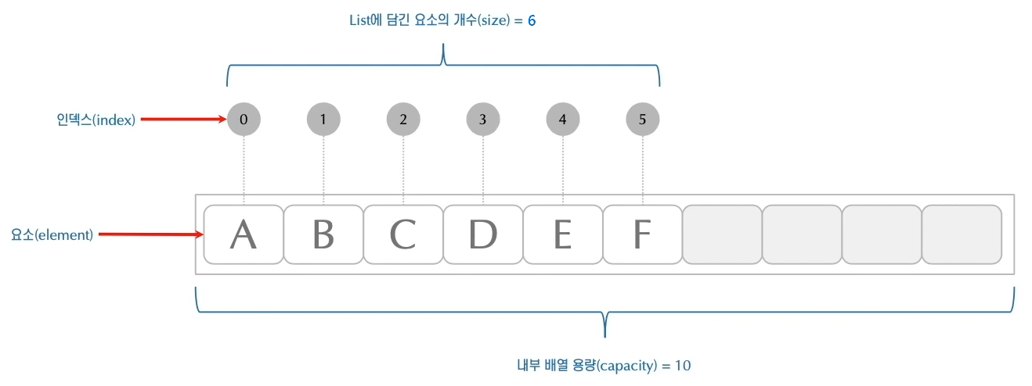
순차 리스트- 배열 리스트(ArrayList)
ArrayList 컬렉션은 기존의 Array로 데이터를 추가하고 삭제하는 것에 불편함이 보완하는 클래스다.
연속적인 데이터의 리스트이다. (데이터는 연속적으로 리스트에 들어있어야 하며 중간에 빈공간이 있으면 안된다)
ArrayList 클래스는 내부적으로 Object[] 배열을 이용하여 요소를 저장한다.
배열을 이용하기 때문에 인덱스를 이용해 요소에 빠르게 접근할 수 있다.
데이터 적재량에 따라 가변적으로 공간을 늘리거나 줄인다.
배열 공간이 찰 때 마다 공간을 늘리게 되는데 이 과정에서 지연이 발생하게 된다.
데이터를 리스트 중간에 삽입과 삭제가 가능하다.
내부적으로 요소들의 위치를 앞뒤로 자동으로 이동시킨다. 때문에 삽입과 삭제 동작은 느리다

Slide 6
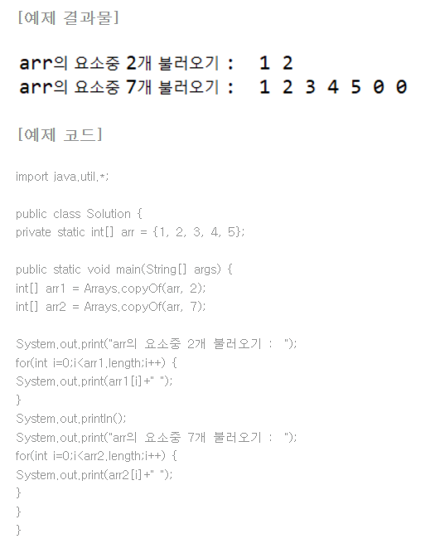
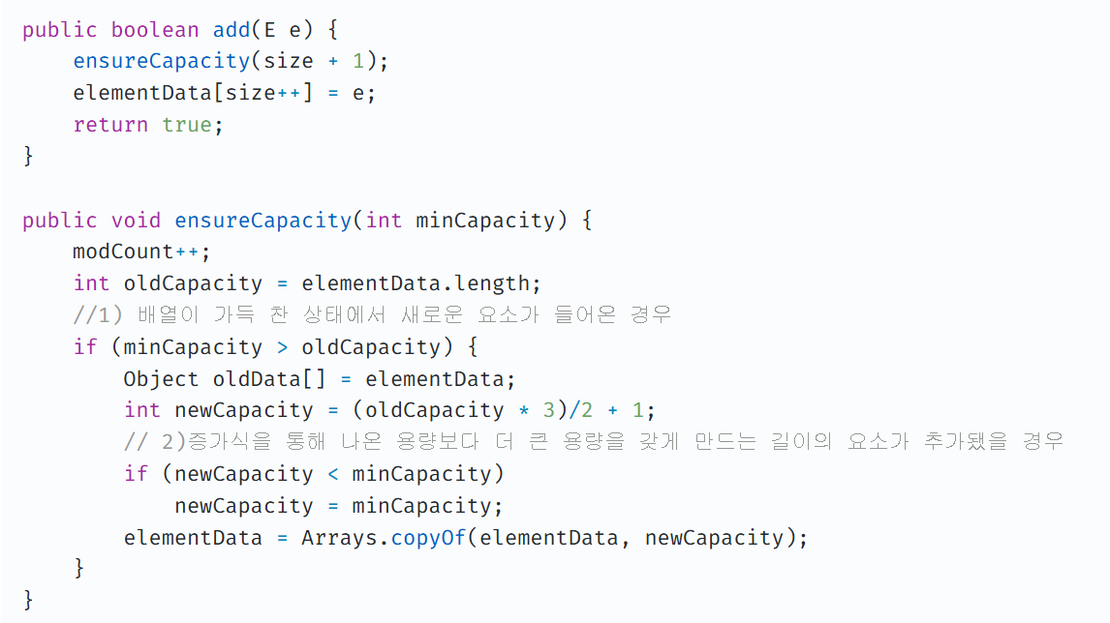
ArrayList
ArrayList의 리사이징
ArrayList 클래스 내부에 ensureCapacity와 add메서드가 존재
Add메서드에서 볼 수 있듯이 arraylist도 배열을 사용해서 데이터를 추가한다.
Notes:
add 메서드를 살펴보면 내부에 ensurecapacity라는 메서드가 있다.
이 ensureCapacity메서드를 통해 기존에 있던 elementData배열의 크기와 배열의 크기에서 1이 늘어난 값을 비교한다. 만약 1을 더한 값이 더 크다면 기존 크기의 3배에서 2로 나누고 1을더한 결과값을 새로운 용량값으로 지정한다.
예를 들어 ArrayList를 처음 생성할 때 기본적으로 용량을 10으로 초기화하는데 데이터를 추가하다 보니 11이 됐다면
저 증가식의 결과값인 16으로 newCapacity가 선언이 되고 elementData에 16만큼 새로운 배열을 복사하는 것이다.
그래서 길이가 16인 배열이 된 상태에서 새로운 데이터를 추가하는 흐름으로 데이터 추가가 이루어진다.

Slide 7
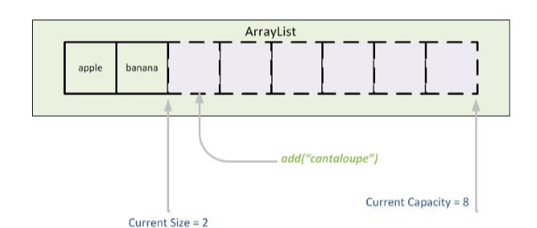
Array과 ArrayList의 차이
배열(Array)
배열 같은 경우는 인덱스를 사용해서 요소에 빠르게 접근이 가능하다.
선언 시에 크기를 반드시 지정해서 사용 한다.
리스트(ArrayList)는 크기를 지정한만큼만 사용해야 하는 배열의 단점을 보완한 자료구조 이다.
일반 배열과 동일하게 순차 리스트이
고 index를 통해 값에 접근하지만
배열과 다르게 데이터가 추가 되어서
저장 용량을 초과하면 부족한 만큼
용량을 늘린다

Slide 8
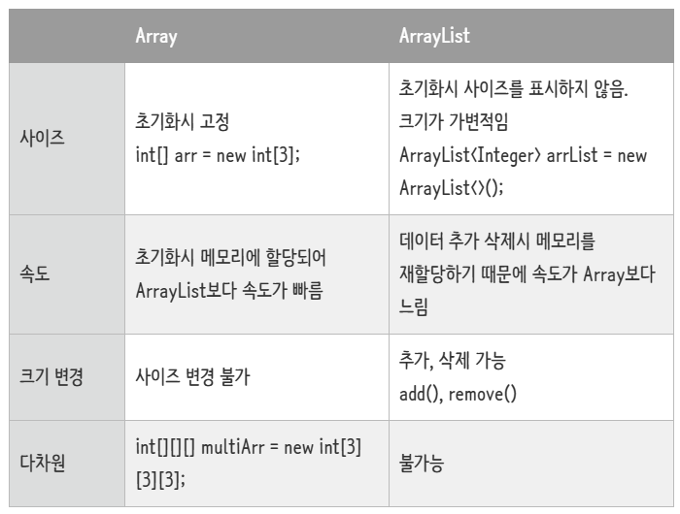
Array과 ArrayList의 차이

Slide 9
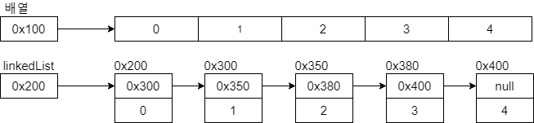
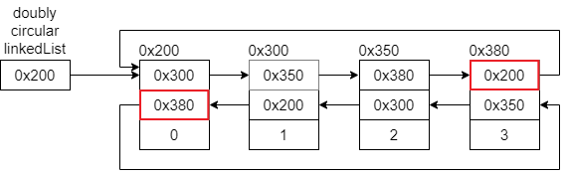
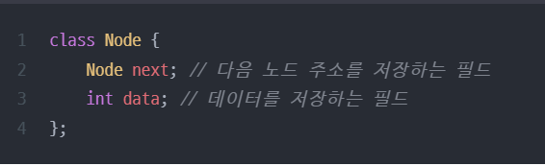
LinkedList
자바의 Linked List는 사용할 때는
인덱스로 접근해서 조회하고 삽입이 가능하지만 내부적으로는 ArrayList와의 차이점이 있다.
LinkedList는 노드 끼리의 주소 포인터로 참조하면서 이어지는 자료구조이다.

Slide 10
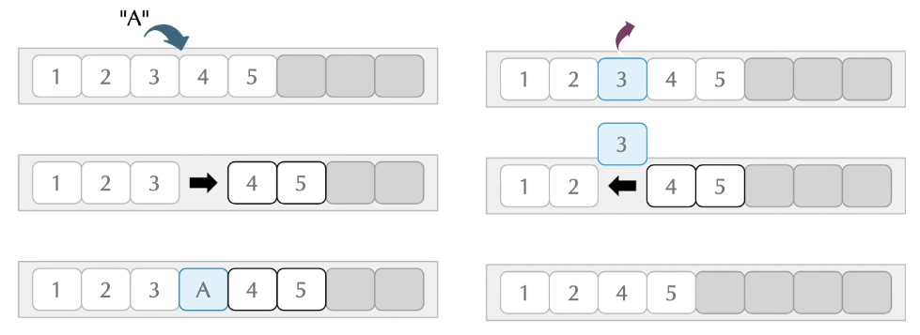
ArrayList와 LinkedList 차이
ArrayList는 중간에 데이터를 삽입하게 되면 기존의 배열을 복사해서 요소를 뒤로 한칸씩 일일히 이동해야 하는 작업이 필요하다.
이런 연산은 시스템의 성능 저하로 이어지게 되어서 삽입/삭제가 많이 발생하는 경우에 사용하게 되면 비효율적일 수 있다.
지속적으로 삭제하는 경우에서는 비어있는 요소가 많아지고 그만큼 낭비되는 메모리가 많아져서 그런 경우에서도 비효율적일 수 있다.

Slide 11
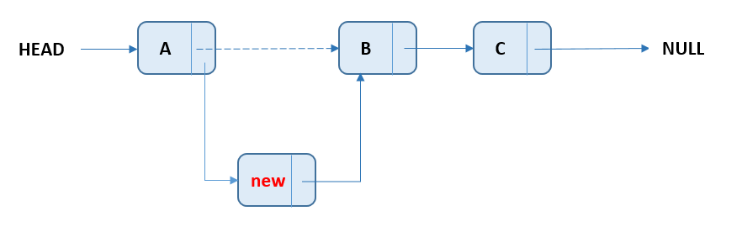
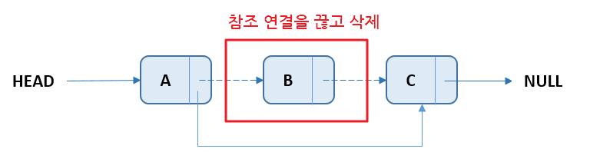
ArrayList와 LinkedList 차이
LinkedList에서 중간에 데이터를 삽입하는 경우와 중간에 데이터를 삭제하는 경우
이후에 요소를 하나하나 이동해야하는 작업이 필요 없다.
노드가 가리키는 포인터만 수정하면 돼서 삽입/삭제 처리 속도가 빠르다.

Slide 12
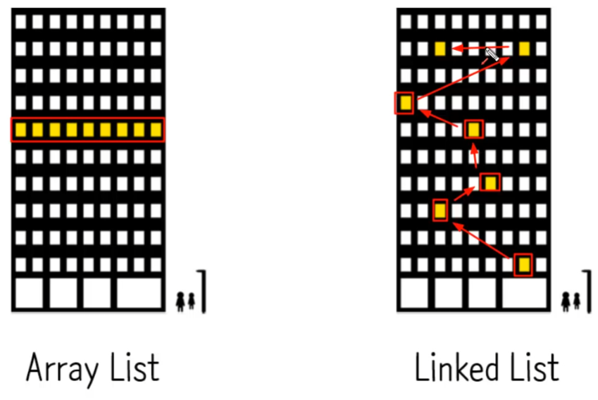
ArrayList와 LinkedList 차이
ArrayList는 무작위 접근이 가능한 반면에 LinkedList는 순차적 접근만 가능하다.
하지만 ArrayList보다 특정 요소를 get하는 과정에서는 상대적으로 느리다.
LinkedList는 메모리 이곳저곳에 산재해 저장되어 있는 노드들을 접근하는데 있어
ArrayList보다 당연히 긴 지연 시간이 소모되게 된다.
순차적으로 다음 노드의 포인터를 따라가면서 접근해야한다.
Notes:
이 건물을 메모리라고 비유했을 때의 모습이다. Arraylist는 연속적으로 이어져있는 반면에 연결리스트는 각기 떨어져 있는 모습이다.

Slide 13
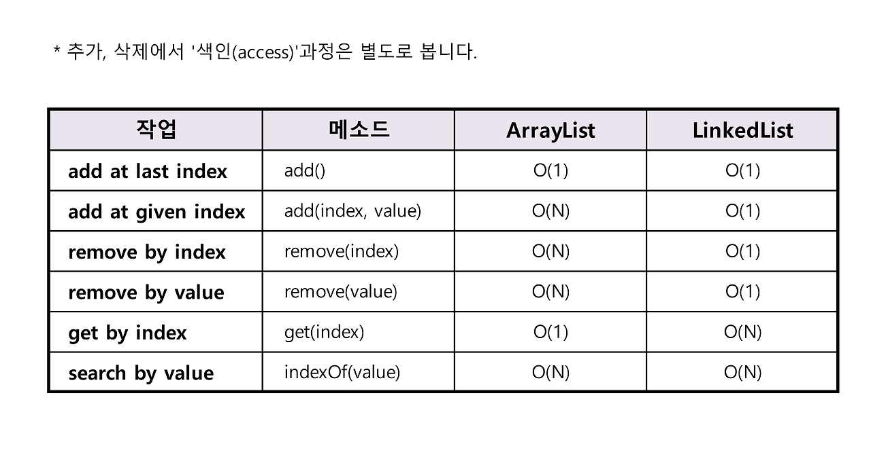
ArrayList와 LinkedList 차이
Notes:
특정 값을 찾는 경우에는 하나하나 값을 비교 해야 하니까 둘다 O(N)이고
인덱스로 값을 찾는 경우에는 arraylist는 바로 찾을수있으니까 1이고 연결리스트는 하나하나 순차적으로 찾아야하니까 N

Slide 14
출처
https://mojing.tistory.com/entry/Data-Structure-%EC%9E%90%EB%A3%8C%EA%B5%AC%EC%A1%B0Data-Structure%EB%9E%80-%EB%AC%B4%EC%97%87%EC%9D%B8%EA%B0%80

